Slide 1

Välkommen
Vida och Yesenia
Sjuksköterskor
Asyl-och Migranthälsan
Landstinget Sörmland
016-104362
Notes:
Bild 1-3
Presentation av oss och av deltagarna kort. Namn, ålder, land, när ni kom till Sverige

Slide 2
Välkommen
Patrik och Vida
Sjuksköterskor
Asyl-och Migranthälsan
Landstinget Sörmland
016-104362
Notes:
Bild 1-3
Presentation av oss och av deltagarna kort. Namn, ålder, land, när ni kom till Sverige

Slide 3
Välkommen
Patrik och Yesenia
Sjuksköterskor
Asyl-och Migranthälsan
Landstinget Sörmland
016-104362
Notes:
Bild 1-3
Presentation av oss och av deltagarna kort. Namn, ålder, land, när ni kom till Sverige

Slide 4
Syfte med hälsostöd
Film
Syftet med hälsostöd
Notes:
Bild 4
Visa film (svensk) som beskriver syfte med hälsostöd.
Man kan uppleva stress i samband med flykten. Man vet att det är viktigt att röra sig och äta rätt. Även om man vet så kan det vara svårt att göra det. Därför är det viktig att träffas så som vi gör nu i grupper och på så sätt hitta sätt att må bättre och även genom att stötta varandra.

Slide 5
Tematräff
Fysisk hälsa- mat och motion
Tobak, alkohol, narkotika
Sexuell hälsa, relationer
Psykisk hälsa- stress, sömn
Värderingar och rättigheter
Notes:
Bild 5
Förklara vad hälsostöd handlar om, beskriv de olika tema.
Fysisk hälsa- kost och motion
Tobak- alkohol, narkotika
Sexuellhälsa, relationer
Psykiskhälsa- stress och sömn
Värderingar och rättigheter
Frågeformulär och utvärdering.
Om det är möjligt. Efter varje tillfälle feedback, vad saknar ni? Vad vill ni prata om eller ta bort?

Slide 6



Saker att tänka på
Mobilen är avstängd
Räcka upp handen vid frågor
En i taget pratar
Om man behöver gå från rummet så säg till innan
Registrering närvarolista- gäller som skolan
Tystnadsplikt
Fokus ska ligga kring Hälsa.
Notes:
Bild 6
Beskriv ramarna. Vi inom vården har tystnadsplikt. Mobilen är avstängd.
Viktigt att tänka på om det kommer upp någonting som är känsligt och personligt att man inte sprider det till andra utanför gruppen.
Närvarolista.

Slide 7
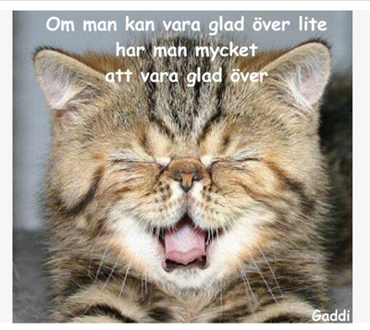
Vad kan vi göra för att må bra
Notes:
Bild 7
Vad kan vi göra för att må bra?

Slide 8
För att ha en bra hälsa
Att vi äter rätt
Att vi motionerar dagligen
Att vi sover bra
Att minska ner på stressen
Notes:
Bild 8
Talar kort om hur motion och kost påverkar kroppen och hälsan.
Vid aktivitet frigörs hormoner som gör att humöret blir bättre. Man blir mer avslappnad och lugn. Man kan hantera bättre saker som känns jobbiga och negativa tankar som man bär på.
Man sover bättre när man rör på sig. Man blir mindre stressad
Kost.
Viktigt att man äter regelbundet och mycket frukt och grönt. Vattnet kan man dricka direkt från kranen.

Slide 9
Film kost och motion
https://vimeo.com/160902598
Notes:
Bild 9
Film (svenska) om kost och motion

Slide 10
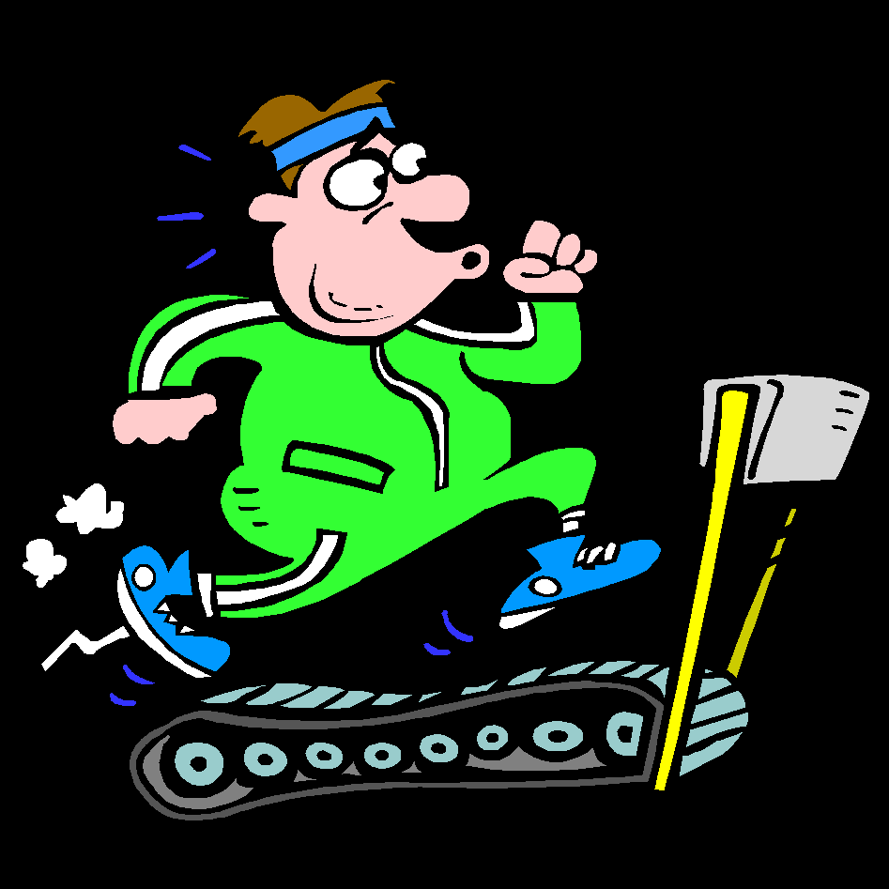
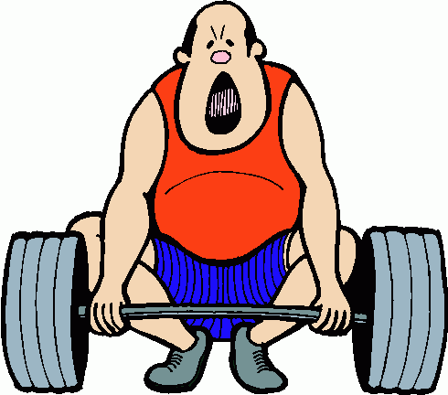
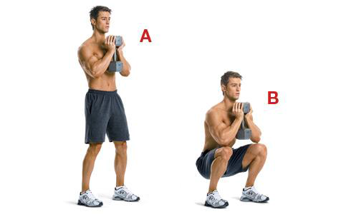
Fysisk aktivitet
Notes:
Bild 10
Hur många gånger har ni idrott i skolan? Vilka andra aktiviteter har ni?
Fysisk aktivitet. Styrketräna och konditions träna.
Varför ska jag röra på mig?
Din kropp är byggd för rörelse. När du rör dig händer mycket i kroppen som gör att du känner dig piggare och starkare. Bland annat ökar blodcirkulationen och cellerna kan ta upp mer syre. Det gör att kroppen lättare tar hand om förhöjda blodfetter och stresshormoner, som till exempel adrenalin och kortisol. Färre stresshormoner gör, i sin tur, att du mår bättre och att du får bättre sömn.
Fysisk aktivitet minskar risken för att dö i förtid i hjärt-kärlsjukdom som till exempel högt blodtryck, kärlkramp, hjärtinfarkt, stroke.
Metabola sjukdomar, till exempel typ 2 diabetes och fetma. Cancer, till exempel tjocktarmscancer och bröstcancer. Fall och benbrott, till exempel höftfraktur
psykisk ohälsa, till exempel demens och depression.
Stillasittande ökar risken för sjukdom
Stillasittande ökar risken för övervikt, bukfetma, typ 2-diabetes och hjärt- och kärlsjukdom samt förkortar livet.
Rörelse påverkar hjärnan (1177)
Hjärnan påverkas också på flera sätt av fysisk aktivitet. Bland annat frigörs så kallade signalsubstanser, exempelvis dopamin och serotonin, som motverkar depression och smärta. Minne, inlärning, problemlösning och koncentrationsförmåga kan förbättras. Endorfiner, som ibland kallas kroppens eget morfin, frigörs vid fysisk aktivitet och kan hjälpa dig att känna dig nöjd och belåten.
Hjärnans prestationsförmåga ökar om du börjar träna regelbundet. Det beror på att blodcirkulationen i hjärnan förbättras. Detta påverkar hjärnans förmåga att lösa problem.
Vad är fysisk aktivitet?
Med fysisk aktivitet avses all kroppsrörelse som är en följd av skelettmuskulaturens sammandragning och som resulterar i ökad energiförbrukning.
Ett komplext beteende
Fysisk aktivitet inbegriper bland annat vardagsaktiviteter, transport till fots eller med cykel, friluftsliv, lek, fysisk belastning i arbetet, motion och fysisk träning. Effekterna av fysisk aktivitet bestäms framför allt av:
intensitet (hur ansträngande aktiviteten är)
duration (varaktighet, hur länge aktiviteten pågår)
frekvens (hur ofta aktiviteten sker, om den är regelbunden eller sporadisk)
typ av aktivitet, exempelvis om den stärker kondition, styrka eller balans, är en allsidig aktivitet där stora muskelgrupper involveras eller är en specifik isolerad aktivitet
individens ålder
individens kön
omgivningsfaktorer (exempelvis temperatur och luftfuktighet)
andra faktorer, exempelvis om aktiviteten sker inomhus eller utomhus, enskilt eller i grupp, frivilligt och lustbetonat eller motvilligt och stressfyllt.
Några begrepp
Hälsofrämjande fysisk aktivitet är all fysisk aktivitet som förbättrar hälsan och den fysiska kapaciteten utan att leda till skada eller utgöra en risk.
Motion är en planerad eller strukturerad fysisk aktivitet som syftar till att förbättra eller upprätthålla en eller flera komponenter av fysisk kondition som till exempel: syreupptagningsförmåga, muskelstyrka, muskeluthållighet, balans och koordination, rörlighet och kroppssammansättning. Motionsaktiviteter innebär oftast ett ombyte till träningskläder.
Fysisk träning innebär en klar målsättning att öka prestationsförmågan inom olika idrottsgrenar, oftast i tävlingssyfte. Det önskade resultatet av den fysiska träningen är att öka den maximala konditionen (syreupptagningsförmågan) eller muskelstyrkan.
Fysisk prestationsförmåga kan delas in i hälsorelaterad prestationsförmåga och funktion. Till hälsorelaterad prestationsförmåga hör kondition (syreupptagningsförmåga), muskulär uthållighet, muskelstyrka, kroppssammansättning och rörlighet. Vighet, balans, koordination, hastighet, kraft och reaktionshastighet hör till den funktionella prestationsförmågan. Fysisk prestationsförmåga kan mätas med olika tester.
Kontakt

Slide 11
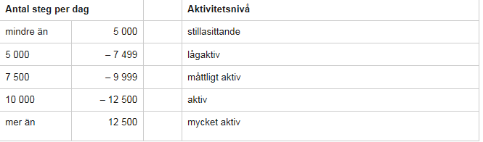
Världshälsoorganisationen rekommenderar att vi tar minst 10 000 steg per dag. Det motsvarar ungefär 6 kilometer
Notes:
Bild 11
Informera om stegräknare som app i mobil telefon. WHO fysisk aktivitet 10 000 steg.
Du som är vuxen, från 18 år och uppåt, rekommenderas att vara fysiskt aktiv i sammanlagt minst 150 minuter i veckan. Intensiteten ska vara måttlig. Det betyder att du ska röra dig på ett sätt som gör att du blir varm och som ökar din puls och din andning.
Du som rör dig med så kallad hög intensitet behöver röra dig 75 minuter i veckan. Hög intensitet innebär en ännu mer tydlig ökning av puls och andning.
För att uppnå detta kan du till exempel gå en rask promenad på 30 minuter fem dagar varje vecka, löpträna 20-30 minuter tre dagar varje vecka eller kombinera de två första punkterna.
Det är också bra om du gör en aktivitet som stärker musklerna minst två gånger varje vecka

Slide 12

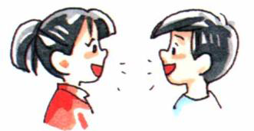
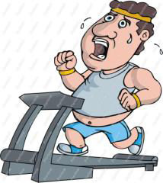
Måttlig?
•Låg = Sjunga
•Måttlig = Prata
•Hög = Enstaka ord
Notes:
Bild 12
Beskriv vad är låg aktivitet, måttlig och intensiv aktivitet.
Vid låg aktivitet som exempelvis promenad, då ska man kunna sjunga när man utför aktiviteten.
Vid måttlig aktivitet ska man kunna prata när man utför aktiviteten.
Vid hög aktivitet ska man kunna säga enstaka ord när man utför aktiviteten.

Slide 13
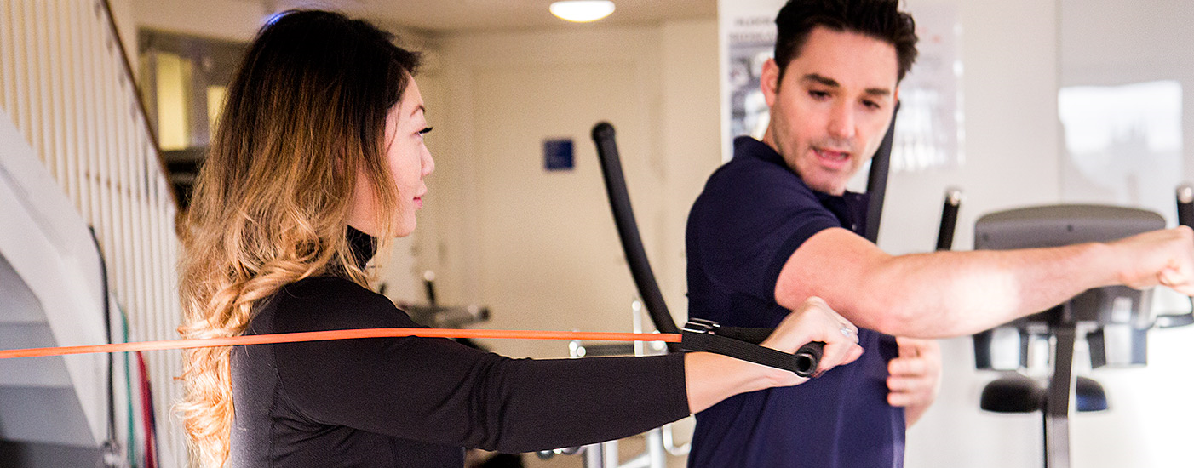
Fysioterapeut eller sjukgymnast
Du som har ont i ryggen, axlarna och nacken kan få behandling med fysioterapi eller sjukgymnastik.
Du kan få hjälp med behandling och smärtlindring av dina besvär. Ofta är rörelse och träning i olika former en del av behandlingen. Du kan också få hjälp med att förändra dina levnadsvanor.
Du kan kontakta en fysioterapeut/sjukgymnast genom att själv ringa och beställa tid. Du kan också få en remiss från en läkare
Notes:
Bild 13
Fysioterapeut eller sjukgymnast
Du behöver inte förbereda dig på något särskilt sätt inför ett besök hos en fysioterapeut. Ofta får du ta av dig kläderna när du undersöks eller behandlas. Därför kan det vara skönt att ha underkläder som du känner dig bekväm i. Ibland kan du behöva träningskläder, men fysioterapeuten informerar dig i så fall om detta.
Undersökning
Fysioterapeuten undersöker bland annat hur du rör dig, om och var du har ont, hur lederna fungerar och hur styrkan i musklerna fungerar. En del undersökningar gör fysioterapeuten med händerna för att få en känsla för hur en rörelse, muskel eller led fungerar.
Du får också svara på frågor om nuvarande besvär, tidigare besvär, sjukdomar och andra diagnoser, hur du mår i vardagen, du tar läkemedel och i så fall vilka, arbete och fritidsaktiviteter.
Om fysioterapeuten misstänker att du har sjukdomar eller symtom som behöver utredas mera hjälper hen dig att kontakta en läkare.
Behandlingen baseras på dina symtom och på den bedömning som undersökningen har lett fram till. Det kan hända att du behöver träna upp styrkan och uthålligheten i en muskel, eller träna upp stabiliteten kring en led. Du kan också behöva lära dig att kontrollera en viss rörelse.
Fysioterapeuten lär dig att använda och belasta kroppen på ett sätt som kan minska besvären och som förhindrar att besvären kommer tillbaka. Du kan även få hjälp med att hantera smärta och stress och att förändra dina levnadsvanor.
Ibland kan du få manuell behandling. Då behandlar fysioterapeuten en led eller muskel med sina händer för att lindra smärtan och få leden eller muskeln att fungera som vanligt igen.
Bilaga
Träningsredskap
Det finns ofta olika träningsredskap hos fysioterapeuten, som till exempel gummiband och balansplattor. Det kan också finnas ett större gym med träningsmaskiner.
Individuell träning och gruppträning
Ofta får du ett personligt träningsprogram med övningar som du kan göra hemma, hos fysioterapeuten eller på ett gym.
Ibland tränar du eller behandlas i grupp. Bassängträning går till exempel bra att göra i grupp, liksom stresshantering och avspänning.
Viktigt med konditionsträning
Det är viktigt att du behåller din kondition, framför allt om du har haft ont under en lång tid. Du kan till exempel genomföra ett träningsprogram regelbundet eller gå promenader. Det kan göra att du får mindre ont.
Stabiliseringsträning ger kontroll över muskler och leder
Stabiliseringsträning eller rörelsekontrollträning är en viktig del för att hjälpa dig att belasta kroppen på rätt sätt. Träningen går ut på att du lär dig hitta och använda de muskler som kontrollerar kroppens leder, till exempel nacken, ländryggen, skuldran och axeln.
När du börjar med stabiliseringsträning får du hjälp av fysioterapeuten. Efter ett tag kanske du kan träna antingen hemma, på ett gym eller i bassäng.
Råd och hjälp att hantera smärta
Du kan också få råd av en fysioterapeut om vad du kan göra själv för att minska smärtan och om hur du på bästa sätt kan använda din kropp trots att du har ont.
Du som till exempel har musarm eller nackbesvär kan få råd om hur du ska sitta, gå eller ändra din hållning för att få mindre ont. Du kan också få hjälp att prova ut olika hjälpmedel som till exempel ett särskilt tangentbord eller en ergonomisk mus.
Stress, oro och ångest kan förstärka smärta i rygg och axlar. Då kan metoder som kroppskännedom, stresshantering och olika avslappningsövningar hjälpa.
Under behandlingen kan du också få råd om hur du bäst ska använda kroppen för att motverka besvär i framtiden. Det kan handla om att hitta och åtgärda sådant som gör att du får ont, allt från trivsel på arbetsplatsen till att ha en bra sittställning eller rätt lyftteknik.
Antalet behandlingar varierar
Varje behandling hos en fysioterapeut tar ungefär 30 till 60 minuter. Det är olika hur många behandlingar som behövs innan du mår bättre. Om du har lindriga besvär kan det räcka med några enstaka behandlingar. Vid en del sjukdomar och skador kan du behöva få flera behandlingar under en längre tid.
Fysisk aktivitet på recept
Du kan få fysisk aktivitet på recept, FaR, utskrivet av en fysioterapeut, läkare eller sjuksköterska. FaR innebär att du får hjälp med att hitta en form av fysisk aktivitet som är anpassad efter dina förutsättningar.
Manuella behandlingsmetoder
Den manuella behandlingen kan göra att musklerna och lederna mjukas upp så att du lättare kan röra dig och få mindre ont. Det är främst de leder och muskler som gör ont som behandlas. Du kan också få behandling i kroppsdelarna intill för att minska belastningen på den del som gör ont.
Exempel på manuella behandlingsmetoder:
Triggerpunktsbehandling, en metod som innebär att fysioterapeuten trycker på ömma områden som finns i spända muskler, så kallade triggerpunkter. Metoden används för att minska smärtan och öka din rörelseförmåga.
Muskeltöjning, då fysioterapeuten försiktigt sträcker ut din ömma muskel. Detta kan minska smärtan om till exempel musklerna är stela i nacken, axlarna och nedre delen av ryggen.
Mobilisering, då fysioterapeuten töjer leden. Det kan påverka stelheten, öka rörligheten i leden och minska smärtan.
Traktion betyder att fysioterapeuten drar isär och avlastar en led som gör ont eller är stel. Traktion kan till exempel göras i ryggen, nacken, axeln eller höften.
Manipulationsbehandling innebär att fysioterapeuten för den led som ska behandlas i ett läge där ledytorna lättast kan separeras via ett kort snabbt tryck. Manipulationsbehandlingen kan göra att du får mindre ont och att musklerna kan slappnar av.
Massage innebär att muskler, senor och bindväv masseras. Behandlingen leder till att spända och ömmande muskler slappnar av.
Andra behandlingar
En del fysioterapeuter jobbar även med behandlingar som basal kroppskännedom med fokus på kopplingen mellan kroppen och psyket
tens, då svaga elektriska impulser används vid smärtlindring.
kyla och värme som kan lindra värk tillfälligt
akupunktur.
Kan jag utföra behandlingen själv?
Efter att du fått hjälp att ta reda på vilka rörelser eller vilken typ av träning som är bra för dina besvär, kan du göra träningen på egen hand. Det är vanligt att få ett program med uppgifter som du ska göra hemma mellan besöken hos fysioterapeuten.
Den del av behandlingen som handlar om att du ska förändra din livsstil behöver du göra på egen hand, hemma i vardagen.
Vissa av de manuella behandlingarna kan du också göra själv hemma efter att du fått en instruktion från fysioterapeuten.
Så mår du efteråt
Efter en behandling har du ofta mindre ont och känner dig mindre stel. En del kan bli trötta. Det kan hända att du får lite ont, ungefär som av träningsvärk. Du kan känna dig lite öm i musklerna efteråt, men det brukar gå över efter några timmar.
Det är sällan det gör mer ont efter ett besök hos fysioterapeuten, men om det sker är det viktigt att du berättar det så att fysioterapeuten kan anpassa behandling och träning till rätt nivå.
Varför görs behandlingen?
Behandling med fysioterapi kan hjälpa om du till exempel har
spänningar och värk i nacken och axlarna
stela och spända muskler
ont i ryggen på grund av att muskler och leder inte används som de ska.
Orsaken till att du har ont i axlar, nacke och rygg kan till exempel vara sjukdom eller en skada. Du kan ha fått belastningsskador som musarm eller så kanske du har gjort en operation. När du har ont i musklerna kan de bli svaga, korta och stela. Ibland tappar de också sin stabiliserande funktion. Då behöver musklerna tränas på rätt sätt och byggas upp igen, dels för att fungera som vanligt igen och dels för att förebygga att du får ont.

Slide 14
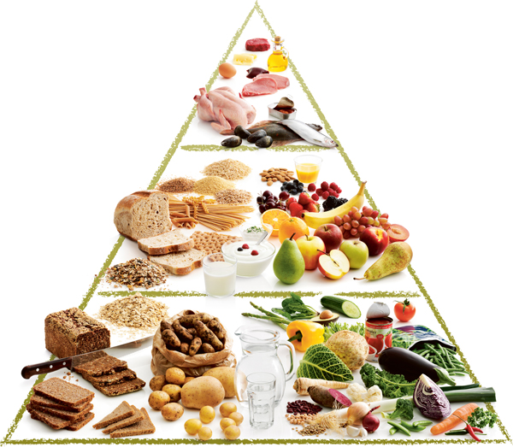
Mat
Notes:
Bild 14
Diskussion
Vad är bra mat och vad är dålig mat? Vad tycker ni?
Vad äter ni för mat?

Slide 15


Tallriksmodellen
Notes:
Bild 15
Tallriksmodellen
Tallriksmodellen är ett pedagogiskt sätt att visa hur maten kan fördelas på tallriken för att öka på mängden grönsaker och få en bra balans i måltiden. Den moderna tallriksmodellen kommer i två olika versioner. En anpassad för den som rör på sig enligt rekommendationerna och en annan för den som inte rör på sig så mycket, och därmed har ett mindre behov av energi.
Livsmedelsverkets tallriksmodell är delen för kött, fisk, ägg eller baljväxter en femtedel av mängden mat på tallriken. Storleken på grönsaksdelen och potatis-pasta-bröd-gryn-delen är flexibel, och beror på hur mycket en person rör sig, det vill säga graden av fysisk aktivitet. En fysiskt aktiv person behöver mer energi än en person med stillasittande livsstil.
Tallriksmodellen består av tre delar:
Den första delen består av grönsaker och rotfrukter. En stor del av tallriken fylls med livsmedel från denna grupp. Den som inte rör sig så mycket kan låta grönsaker och rotfrukter fylla halva tallriken.
Den andra delen är potatis, pasta, bröd eller gryn som ris, bulgur, mathavre och matkorn. Välj i första hand fullkornsvarianterna. Den som rör sig mycket kan göra denna del ännu större.
Den minsta delen är avsedd för kött, fisk, ägg och baljväxter, som bönor, linser och ärter.
Tallriksmodellen visar proportionerna mellan de tre delarna. Modellen säger ingenting om hur mycket som är lagom att äta - det avgör hunger och energibehov.
Tallriken för den som rör sig regelbundet
För den som rör sig regelbundet kan grönsaksdelen och potatis-pasta-gryn-delen vara lika stora. För personer som är mycket fysiskt aktiva, och därför behöver mycket energi, kan potatis-pasta-bröd-gryn-delen ökas ännu mer.
Tallriken för den som rör sig lite
Många rör sig för lite. Den som inte har möjlighet att öka den fysiska aktiviteten behöver minska på kalorierna på olika sätt. Ett sätt att göra det är att minska på mängden potatis, pasta, bröd och gryn och i stället äta mer av grönsaker och rotfrukter. Genom att öka på just grönsaker och rotfrukter, som i de flesta fall innehåller mycket fibrer och färre kalorier, kan man bli mätt trots ett lägre kaloriintag. För att bibehålla eller minska vikten krävs samtidigt flera andra åtgärder.
Källa 1177

Slide 16
Vår mat består av olika ämnen
Kolhydrater- bröd, potatis, pasta, frukt, grönsaker och socker
Protein- kött, fisk, ägg, baljväxter som ärtor, bönor och linser samt mjölkprodukter
Fett- olja, mjölkprodukter, fet fisk som lax,
Mineraler- järn, selen, jod
Vitaminer - 13 st vitaminer, A, D, E, K, C och 8 B-vitaminer
Notes:
Bild 16
Kolhydrater
Energi till cellerna i form av glukos
Hjärnans viktigaste energikälla
Energireserv i lever och muskler i form av glykogen
Bröd, mjöl, gryn, bulgur, pasta, potatis, ris, grönsaker och frukt. Socker
Kolhydrater är kroppens främsta energikälla. De finns i maten som
fibrer, i till exempel frukt, grönsaker, rotfrukter, fullkornsprodukter, flingor och gryn.
stärkelse, i till exempel potatis och pasta
socker, i till exempel frukt, grönsaker och mjölkprodukter, men även i läsk, saft, kakor och bullar.
Bra kolhydratkällor är livsmedel som är rika på fullkorn och fibrer, som till exempel fullkornsalternativ av bröd, flingor, gryn, pasta och ris. Även baljväxter, alltså bönor ärtor och linser, är bra kolhydratkällor, liksom frukt, grönsaker och potatis.
Socker, däremot, är ett sämre alternativ som kolhydratkälla. Socker är inget vi behöver, men om du äter bra i övrigt är det inte farligt med en liten mängd socker.
Läs mer: Vad är nyttiga och onyttiga kolhydrater?
Protein
är kroppens byggmaterial. Det finns i vävnader, hormoner och enzymer. Proteiner transporterar också järn och syre i blodet och är viktiga för till exempel hud, hår, ögon och naglar.
De flesta i Sverige får i sig mer protein än de behöver, eftersom protein finns i större eller mindre mängd i nästan all mat.
Bra proteinkällor är fisk, ägg, baljväxter som ärtor, bönor och linser, kött och mjölkprodukter.
Fett
är viktigt för att kroppen ska fungera. Fetter finns i olika former, som är olika bra för kroppen: Fett är en viktig energikälla och rätt sorts fett i rätt mängd är
avgörande för att vi ska må bra. Förutom att det ger oss energi skyddar det våra inre organ, bygger celler, bildar hormoner och ökar kroppens förmåga att tillgodogöra sig fettlösliga vitaminer. Det finns mättat och omättat fett. Det omättade delas in i enkelomättat och fleromättat. De flesta skulle må bra av att byta ut livsmedel med mycket mättat fett mot andra som innehåller mycket omättat. Hjärtinfarkt och stroke hör till de vanligaste dödsorsakerna i Sverige och forskningen visar tydligt att risken för hjärt- och kärlsjukdomar minskar om man byter ut en del av det mättade fettet i maten mot fleromättat eller mot enkelomättat fett från vegetabiliska livsmedel.
Mineraler
är till exempel viktiga för skelettet, tänderna, blodet och musklernas reflexer. De reglerar också vattenmängden och pH-värdet i kroppen.
Om du äter en varierad kost får du troligtvis i dig en tillräcklig mängd av de olika mineralerna. Men följande mineraler är det bra att vara lite extra uppmärksam på:
Järn. Järn ingår i hemoglobin som transporterar syre i blodet och i myoglobin som transporterar syre i muskler. Järn ingår även i en del enzymer.
Av samtliga mikronäringsämnen är järnbristanemi vanligast globalt sett.
Hur får vi i oss järn?
Järn finns främst i inälvs- och blodmat som lever och blodpudding. Det finns även i kött, fisk, ägg och vegetabiliska livsmedel som till exempel fullkornsprodukter, spenat, bananer och persikor.
Jämfört med många andra näringsämnen är kroppens upptag av järn lågt. Det järn som är lättast att tillgodogöra sig, så kallat hemjärn utgör ungefär hälften av järninnehållet i kött och blodmat. Så kallat icke-hemjärn, vilket utgör allt järn i vegetabiliska produkter tas inte upp lika effektivt och kan i större grad påverkas av andra ämnen. Vitamin C, fisk och kött kan exempelvis förbättra upptaget av icke-hemjärn medan ämnen som polyfenoler (finns i till exempel te, vissa örttéer, kaffe, vin) och fytinsyra (finns i spannmålskornets skaldelar) kan minska upptaget. Även höga intag av kalcium och fibrer kan ha en viss betydelse.
En person med järnbrist tar upp mer järn från maten än en person med fyllda järndepåer. Järntillgängligheten är speciellt viktig under perioder där järndepåerna byggs upp, till exempel hos spädbarn.
Hur mycket järn behöver vi varje dag?
Det rekommenderade dagliga intaget skiljer sig mellan olika åldersgrupper:
Kön/Grupp/ÅlderRekommenderat dagligt intagSpädbarn och barn under 6 år8 milligramBarn 6-9 år9 milligramBarn 10-13 år11 milligramPojkar 14-17 år11 milligramFlickor 14-17 år15 milligramKvinnor i fertil ålder15 milligramÖvriga vuxna9 milligram
Gravida kvinnor kan behöva järntabletter även om de äter mat som innehåller mycket järn. Det beror på hur mycket järn som finns lagrat i kroppen. Gravida bör därför rådgöra med sin barnmorska om behovet av järntillskott.
Järnbrist
Brist på järn kan uppstå om det järn man får genom maten inte räcker till för att ersätta det som kroppen förlorar vid bland annat blodförluster. Om järnförråden töms får man så småningom blodbrist, så kallad järnbristanemi. Det finns då inte längre tillräckligt med järn för att bilda hemoglobin. Typiska symtom vid blodbrist är att man blir blek, trött, andfådd och får nedsatt immunförsvar. Järnbrist och järnbristanemi drabbar oftare gravida kvinnor, tonåringar eller kvinnor som förlorar mycket järn på grund av stora menstruationsblödningar.
Allvarlig järnbrist hos barn kan påverka den mentala utvecklingen.
Selen. Selen är ett grundämne som finns i jorden. Selen ingår i enzym som skyddar cellerna mot oxidation, samverkar med vitamin E och deltar i immunologiska försvarsmekanismer.
Bakgrunden till att rekommenderat intag av selen höjts i NNR 2012 jämfört med NNR 2004 är att man fått bättre mått på att mäta selenstatus (plasma selenoprotein P) och då kunnat visa att det krävs ett högre intag för att få en bra selenstatus.
Hur får vi i oss selen?
Selen finns i nästan all mat men halterna varierar. I Sverige är marken selenfattig och vegetabilier odlade i Sverige har därför låga halter. De livsmedel som innehåller mest selen är fisk, inälvsmat, mjölk, ost och ägg. Vuxna får sig ungefär 40 till 50 mikrogram selen per dag.
Källor till selen:
5-10 mikrogram per portion10-25 mikrogram per portionMer än 25 mikrogram per portion SpenatÄggGröna linserOst t ex haloumiSojakorvLeverPekannötterRäkorFisk av olika slagKaviar på tubKött och kycklingMusslor och andra skaldjurBerikade frukostflingorRöda linserParanötter Kikärter
Selenbrist
Allvarlig brist på selen kan till exempel leda till hjärtmuskelförändringar, men selenbrist är ovanligt. Det finns studier som indikerar att en otillräcklig selenstatus är förknippad med ökad risk för vissa cancerformer. I NNR 2012 konstateras att kliniska studier av samband mellan selenstatus och risk för cancer i friska populationer i västvärlden saknas.
Kan man få i sig för mycket selen?
Selen i högre doser är giftigt. Ett för högt selenintag kan påverka mag- och tarmkanalen samt försämra tillväxt av hår och naglar. Dagsintaget bör inte överskrida 300 mikrogram.
Jod. Jodbrist
Brist leder till struma, förstoring av sköldkörteln, som var en vanlig sjukdom i Sverige på 1800-talet och i början av 1900-talet. Jodbrist under fosterstadiet är särskilt allvarligt och kan störa utvecklingen av nervsystemet, den fysiska utvecklingen och leda till psykiska utvecklingsstörningar. Efter införandet av jodberikning av hushållssalt på 1930-talet minskade förekomsten av struma väsentligt i Sverige men förekom i vissa områden så sent som på 1960-talet varav nivån på berikningen höjdes till 50 mikrogram jod per gram salt. Globalt är jodbrist fortfarande ett problem i många länder.
Kan man få i sig för mycket jod?
Ett för högt intag av jod kan påverka sköldkörtelns funktion och leda till rubbningar i sköldkörtelhormonbalansen. Algprodukter kan innehålla skadligt höga halter jod, vilket framförallt kan vara ett problem när man är gravid eller ammar.
Under graviditet kan jodöverskott hos modern leda till påverkan på fostrets sköldkörtel utan att detta påverkar moderns hälsa. Det beror på att fostret är känsligare. maximala dagsdosen på 250 mikrogram
Bäst för kroppen: de så kallade fleromättade fetterna. De finns i fet fisk som lax och makrill, samt även i rapsolja, solrosolja, majsolja, solrosfrön och sesamfrön.
Bra för kroppen: de så kallade enkelomättade fetterna. De finns i till exempel olivolja, rapsolja, bordsmargarin, avokado och nötter.
Mindre bra för kroppen: de så kallade mättade fetterna. De finns i till exempel charkprodukter, mjölk, grädde, smör, ost, choklad och kaffebröd.
Sämst för kroppen är så kallade transfetter. De finns i små mängder i smör och feta mjölkprodukter och kan finnas i större mängder i importerade kakor och godis.
Vitaminer
13 stycken vitaminer måste vi få i oss via maten för att inte få brist
Vitamin A, D, E, K
Vitamin C
Åtta B-vitaminer, Folsyra är en viktig B-vitamin för fostrets utveckling
Källa: Livsmedelverket och 1177

Slide 17
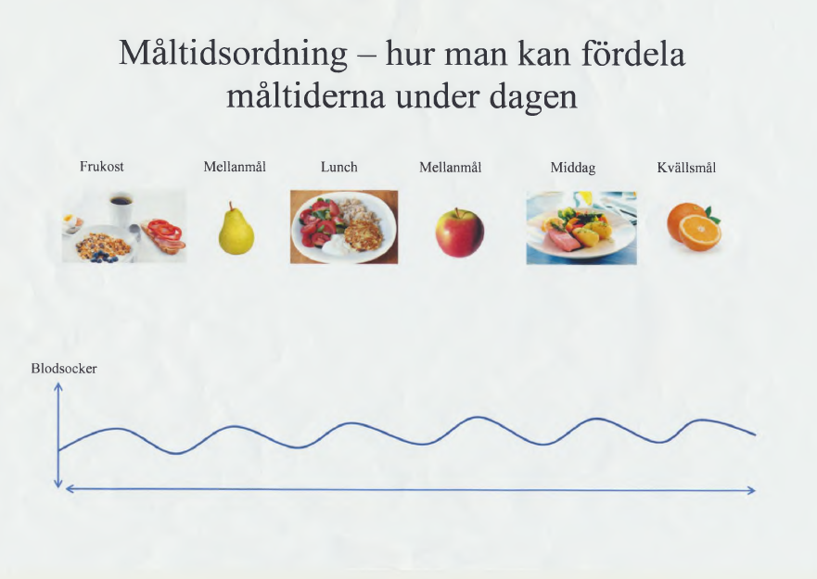
Notes:
Bild 17
För att kunna må bra och orka en hel dag med skola eller arbete så är det viktigt att man äter 3 huvudmål och 2-3 mellanmål som består av ex frukt. Tanken är inte att man ska bli mätt på mellanmål men det ska bibehålla så att ditt blodsocker nivå håller sig stabilt och därmed också din energi.
Diskussioner
Hur många äter 3 huvudmål samt mellanmål?
Många hoppar över huvudmål som frukost, hur kan man må om man inte äter frukost och går till skolan? Fråga först och sen berätta vad som händer med blodsockret och hur man kan må.

Slide 18
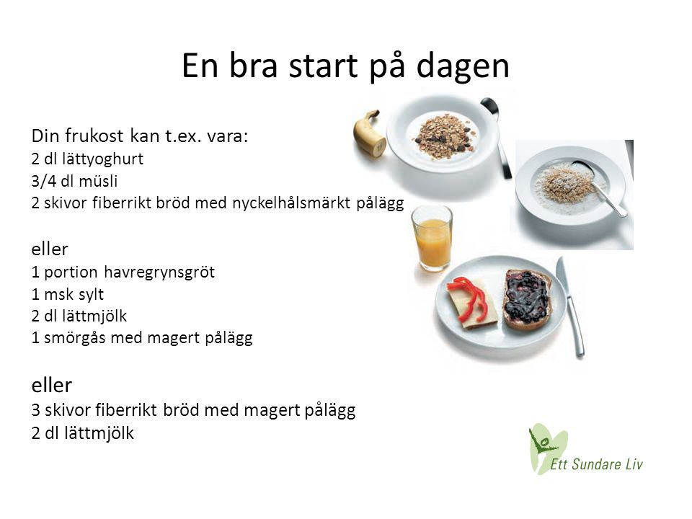
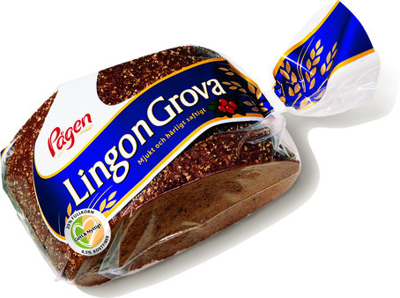
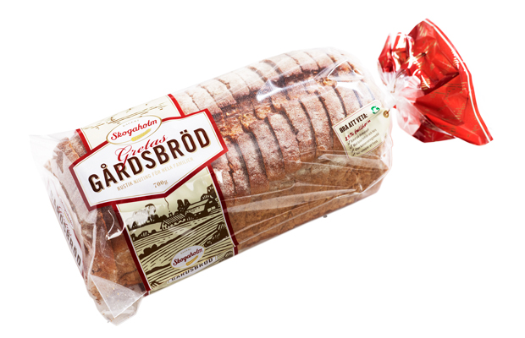
Notes:
Bild 18
En bra start på dagen är frukost. Bra frukost ger en bra start på dagen. Beskriv vad man kan äta till frukost.
Diskussion
Vad äter ni till frukost?

Slide 19
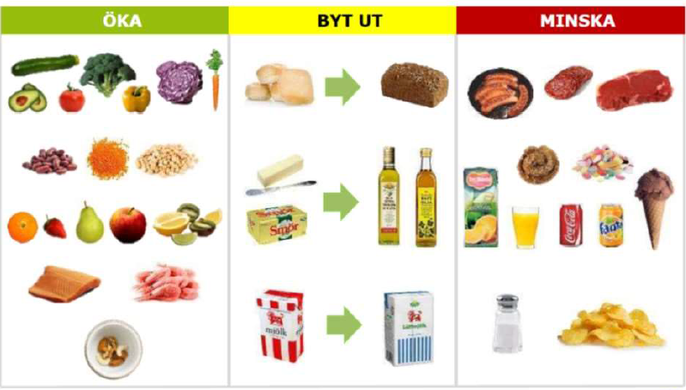
Notes:
Bild 19
Forskning visar att det är bra för hälsan att äta grönsaker, frukt och bär. För vuxna är det bra att äta minst 500 gram grönsaker och frukt om dagen. Det kan till exempel vara två nävar grönsaker, två frukter och en portion bönor eller linser.
Nötter och frön är också bra att äta. Att äta fullkorn, alltså bröd, ris, gryn och pasta där inga delar har siktats bort utan även groddar och kli tas tillvara, är bra för hälsan. Fullkorn innehåller ämnen som kan minska
risken för sjukdom.
Man kan minska risken för hjärtsjukdomar genom att använda olivolja eller rapsolja i stället för smör i matlagningen. För att minska risken för både hjärtsjukdomar och cancer är det bra att inte äta så mycket kött från ko, gris och lamm. I stället kan man äta fågel, fisk och ägg.
Det är bra för hälsan att försöka äta mindre salt och socker. I Sverige är övervikt ett stort problem. Särskilt söta drycker, som läsk, kan öka risken för att man blir överviktig, vilket i sin tur ökar risken för sjukdomar.

Slide 20

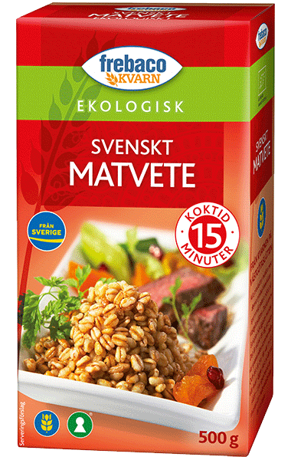
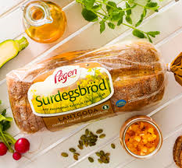
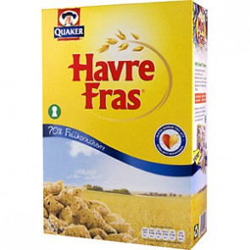
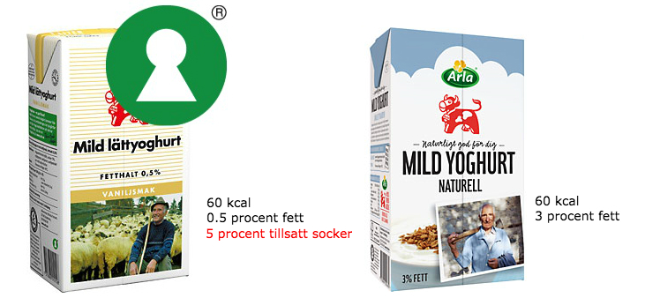
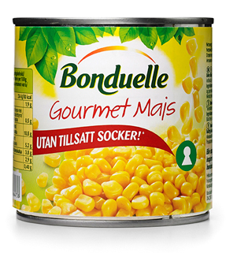
Nyckelhålet
Visar vilka livsmedel som är mer hälsosamma
Mindre/eller nyttigare fett
Mindre socker
Mindre salt
Mer kostfiber och fullkorn
Notes:
Bild 20
Nyckelhålet
Mindre/eller nyttigare fett. Mindre socker. Mindre salt. Mer kostfiber och fullkorn.
Fråga om de har sett symbolen tidigare. Förklara annars var man kan finna symbolen

Slide 21
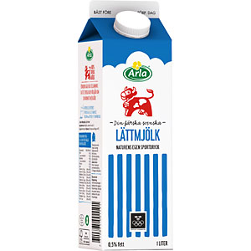
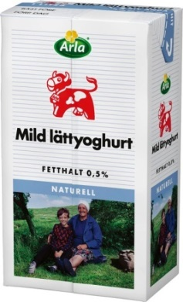
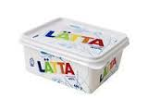
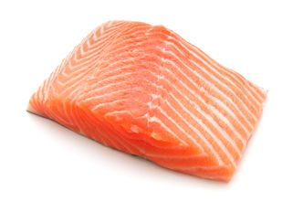
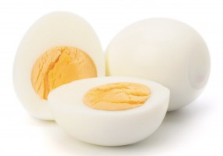

Vitamin D
Finns i fet fisk, lättmjölk, mellanmjölk, matfett
Bildas i huden när vi är utomhus i solen
Barn under 2 år rekommenderas D-droppar
Notes:
Bild 21
Varför behövs D-vitamin?
D-vitaminet behövs för att underlätta upptaget av kalcium från födan och kalcium behövs i sin tur för uppbyggnad av vårt skelett.
Barn behöver D-vitamin för att skelettet ska utvecklas normalt. Brist på D-vitamin under uppväxten kan ge rakit (Engelska sjukan) som visar sig som ett mjukt och missformat skelett, ofta med hjulbenthet och en ökad risk för benbrott. Skador i tändernas emalj förekommer också. Barn får även allmänna symtom som svaghet och ökad känslighet för infektioner.
Vuxna behöver D-vitamin för att undvika så kallad benuppmjukning, med smärtor och ömhet i skelettet samt ökad risk för benbrott. I ovanligare fall kan man få kramper. Ny forskning visar också att det finns samband mellan d-vitaminbrist och uppkomsten av andra sjukdomar.
Hur får vi i oss D-vitamin?
Vitamin D får vi i oss dels via maten och dels bildas det i huden när vi vistas i solen. Den mat som innehåller mest D-vitamin är fet fisk (t.ex. lax, sill, makrill, abborre och gös), vilt växande svamp och D-vitaminberikade livsmedel. D-vitamin finns även i ägg och kött.
Under sommarhalvåret är solen den främsta källan till D-vitamin för vuxna. Små barn med sin känsliga hud bör skyddas från solen och får därför inte i sig lika mycket vitamin. Mörkhyade har mycket skyddande pigment i huden och bildar mindre mängd D-vitamin när de vistas i solen. Personer som bär täckande kläder i solen eller vistas väldigt lite i solen bildar också mindre D-vitamin.
Den finns två huvudsakliga former av D-vitamin, D2 (ergokalciferol) och D3 (kolekalciferol). D3 är den mer bioaktiva formen som bildas i huden när vi vistas i solen men kan även intas genom animaliska livsmedel. D2 finns i vegetabiliska livsmedel som svampar och alger. Nästan alla kosttillskott och D-vitaminberikade livsmedel innehåller vitamin D3 som utvinns ur fettet från fårull.
Vem behöver D-vitamin?
År 2012 publicerades den senaste upplagan av Nordiska Näringsrekommendationer (NNR 2012). Den har tagits fram av en arbetsgrupp bestående av experter från Danmark, Finland, Island, Norge och Sverige. Ett av syftena var att utifrån de senaste vetenskapliga studierna komma fram till en nivå för rekommenderat intag (RI). RI ska säkerställa att vi får i oss tillräckligt med näring för att kroppen ska utvecklas och fungera normalt och för att förebygga livsstilssjukdomar. I oktober 2013 antogs NNR 2012 som officiella rekommendationer i Sverige.
I NNR 2012 fann man att vi svenskar behöver få i oss mer D-vitamin än vi tidigare trott för att även under vintern ha tillräckligt med D-vitamin i kroppen. Rekommenderat intag varierar med ålder och hur mycket sol huden exponeras för. Från ungefär en veckas ålder upp till 75 år behöver vi ett dagligt intag på 10 mikrogram vitamin D3. Vuxna över 75 år och personer med begränsad solexponering, t.ex. mörkhyade eller de som bär mer täckande kläder, behöver 20 mikrogram dagligen. Siffrorna omfattar då både D-vitamin från kosten och genom solexponering.
Kosttillskott med 10 mikrogram (400 IE) D3-vitamin rekommenderas till alla barn under 2 år. Barn som inte äter D-vitaminberikade produkter eller fisk samt barn som inte vistas utomhus tillräckligt eller har mörk hudfärg kan behöva D-droppar upp till ungefär 5 år. Äldre som sällan vistas utomhus bör också äta tillskott av 10 mikrogram D3-vitamin. Gravida som inte äter D-vitaminberikade livsmedel eller som bär heltäckande klädsel rekommenderas D-vitamintillskott efter samtal med barnmorska.
Källa. Apotea
D-vitaminbrist hos barn
Rakit ("engelska sjukan") – Allvarlig D-vitaminbrist kan leda till att kroppen inte kan lagra tillräckligt med kalcium och fosfor i benstommen under uppväxten. Benstommen blir mjuk och böjlig hos barn och leder till felställningar i skelettet som hjulbent- eller kobenthet, insjunken bröstkorg och deformerat bäcken. Fontanellerna sluter sig sent och skallen blir större än normalt. Tänderna kan komma sent och utvecklas dåligt.
D-vitaminbrist hos vuxna
Benuppmjukning, osteomalaci med skelettvärk
Muskelsvaghet, muskelömhet och proximal myopati
Frakturer
Diffusa smärttillstånd
Gångsvårigheter
Parestesier, kramp
Koncentrationssvårigheter, nedstämdhet och irritabilitet
Källa 1177

Slide 22
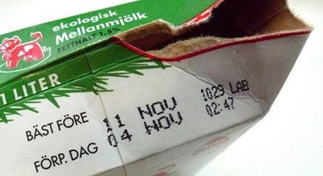
Bäst före-dag
Livsmedel märkta med bäst före-dag ska hålla ytterligare en tid efter datumet om de förvaras på rätt sätt och i obruten förpackning. Det är säljarens ansvar att produkten är av fullgod kvalitet.
Efter uttrycket "bäst före" ska dag, månad och år stå. Det måste vara i den ordningen. Det kan då stå "bäst före 07 02 2011
För livsmedel med en hållbarhet om högst tre månader räcker det med att det står dag och månad.
Om hållbarheten är längre än 18 månader behöver bara året anges, till exempel "bäst före utgången av 2011. Med detta menas att livsmedlet är bäst före den 31 december 2011.
Märkningen sista förbrukningsdag handlar om hur länge ett livsmedel är säkert att äta.
Notes:
Bild 22
Datummärkning
De flesta färdigförpackade livsmedel ska vara märkta med "bäst före-dag" eller i vissa fall "sista förbrukningsdag", så att man kan få en uppfattning om livsmedlets hållbarhet.
En produkts hållbarhet beror på många faktorer, som hur och av vad produkten är tillverkad och hur den har förpackats och förvarats.
Om förpackningsgaser används, så att ett livsmedels hållbarhet förlängs, måste det märkas med uppgiften "förpackat i en skyddande atmosfär".
Bäst före-dag
Livsmedel märkta med bäst före-dag ska hålla ytterligare en tid efter datumet om de förvaras på rätt sätt och i obruten förpackning. Det är säljarens ansvar att produkten är av fullgod kvalitet.
Efter uttrycket "bäst före" ska dag, månad och år stå. Det måste vara i den ordningen. Det kan då stå "bäst före 07 02 2011".
För livsmedel med en hållbarhet om högst tre månader räcker det med att det står dag och månad. Om hållbarheten är längre än 18 månader behöver bara året anges, till exempel "bäst före utgången av 2011". Med detta menas att livsmedlet är bäst före den 31 december 2011.
Sista förbrukningsdag
Märkningen sista förbrukningsdag handlar om hur länge ett livsmedel är säkert att äta.
Efter uttrycket "sista förbrukningsdag" ska datumet stå. Datumet anges i ordningen dag, månad och år och enligt samma principer som "bäst före" ovan.
Förpackningsdag och bakdag
Det är inget krav att märka livsmedel med till exempel förpackningsdag eller bakdag. Det är en frivillig uppgift som vissa företag väljer att märka sin produkter med. Det kan då stå "bakdag 07 02 2011".
Vem sätter bäst före-dag och sista förbrukningsdag?
Alla förpackade livsmedel ska vara märkta med bäst före-dag eller, i vissa fall, sista förbrukningsdag. Det finns undantag, till exempel behöver inte hela frukter och grönsaker märkas med hållbarhetstid.
Det är alltid den som ansvarar för livsmedlet – oftast tillverkaren eller den som förpackar livsmedlet - som avgör vilken hållbarhet livsmedlet förväntas ha. Många gånger är datummärkningen förknippad med en viss förvaringsanvisning. Alla som hanterar livsmedlet, från producent till butik, ansvarar för att det är säkert och att det både transporteras och förvaras enligt anvisningarna.

Slide 23
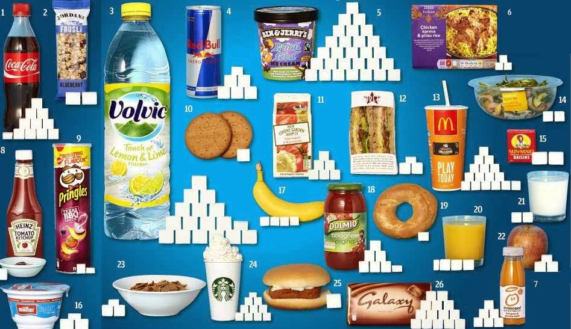
Notes:
Bild 23
Så här mycket socker innehåller några matvaror.
Begränsa mängden socker
Försök att begränsa mängden godis, bakverk, glass och annat med mycket socker. Minska särskilt på söta drycker. Ett sätt att minska på mängden godsaker är att spara dem till någon gång i veckan, till exempel till helgen. Produkter med mycket tillsatt socker innehåller många kalorier, men nästan ingen näring alls. Socker gör det lätt att bli överviktig och det ökar risken för bland annat hjärt- och kärlsjukdom, typ-2-diabetes och cancer.
Det är lättare att undvika småätande om du äter frukost, lunch och middag regelbundet och ett bra mellanmål. Anpassa mängden mat efter din egen livsstil. Ta hjälp av tallriksmodellen

Slide 24
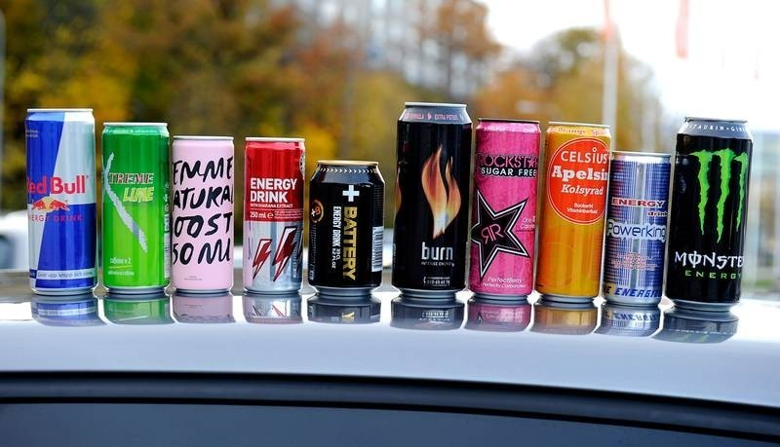
Energidryck
Notes:
Bild 24
Du kanske har hört att energidrycker gör dig piggare? De kan också vara skadliga om du dricker för mycket av dem. Dricker du för mycket av vissa sorter kan du bli koffeinförgiftad. Och dricker du dem samtidigt med alkohol riskerar du att få mindre känsla för hur berusad du blir. Här får du veta vad dryckerna innehåller och hur de påverkar dig.
Vad är energidrycker?
Energidrycker är söta läskedrycker som oftast innehåller koffein, glukuronolakton, taurin och B-vitaminer.
Barn och tonåringar får oftast fler negativa effekter av koffein än vuxna, till exempel hjärtklappning och huvudvärk. Det beror på att de oftast väger mindre och därför reagerar på mindre mängder koffein. Många vuxna dricker dessutom kaffe regelbundet vilket gör att de kan reagera mindre på vissa av koffeinets effekter än barn och unga.
Hur påverkar koffein?
Koffein kan ge ökad vakenhet och mental aktivitet men gör inte att vi får lättare att lära oss saker. Koffein stimulerar andning och hjärtverksamhet. Dessutom är koffein vätskedrivande.
Om man får i sig för mycket koffein kan man drabbas av sömnproblem, huvudvärk, ångest och oro, yrsel och hjärtklappning. Stora mängder koffein kan också ge illamående, kräkningar och diarré. Olika människor reagerar olika på koffein.
En burk energidryck på 250 milliliter som innehåller 320 milligram koffein per liter, ger dig ungefär lika mycket koffein som en kopp bryggkaffe på 1,5 dl. Men det finns energidrycker som innehåller mer koffein.
En del har olika fruktsmaker och liknar vanlig läsk men innehåller lika mycket koffein som två koppar kaffe per burk. Det är mycket individuellt hur man reagerar på koffein, och hur mycket man kan få i sig utan att uppleva negativa symtom. För en del individer finns risk att råka ut för en lätt eller medelsvår koffeinförgiftning genom att dricka mycket energidryck.
Du kanske har hört att energidrycker gör dig piggare? De kan också vara skadliga om du dricker för mycket av dem. Dricker du för mycket av vissa sorter kan du bli koffeinförgiftad. Och dricker du dem samtidigt med alkohol riskerar du att få mindre känsla för hur berusad du blir. Här får du veta vad dryckerna innehåller och hur de påverkar dig. Källa livsmedelsverket.

Slide 25
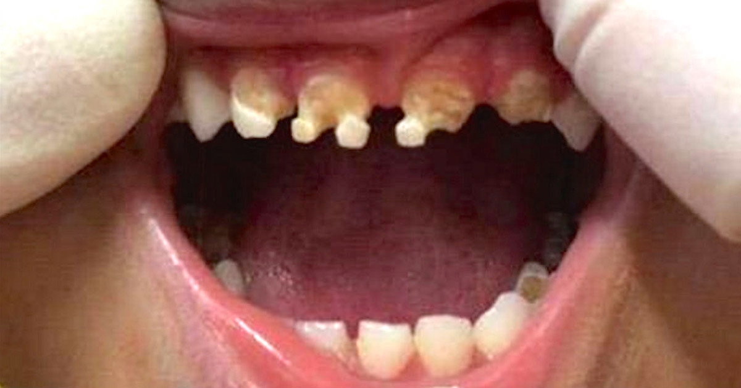
Notes:
Bild 25
Denna bild taget av ett barn som fått i sig för mycket läsk.
Redan när ett barn får sin första tand är det bra att börja med tandborstningen. Om barnet vänjer sig tidigt går det lättare att göra tandborstning till en vana för barnet. Hos barn upp till två år handlar det i första hand om att vänja sig vid att ha en tandborste i munnen. När den första tanden kommer är det dags att börja borsta regelbundet. Strax innan tanden bryter fram kan det klia i tandköttet och då kan det vara skönt för barnet att ha något att bita på, till exempel sin tandborste.
Det är viktig att man borsta tänderna två gånger om dagen. På morgonen, helst efter frukosten, och innan läggdags på kvällen.
Karies är en sjukdom som orsakar hål i tänderna. Om man borsta sina tänder regelbundet (morgon och kväll) och inte äter söta mellanmål för ofta kan man förhindra karies. Symtomen på karies märks oftast inte förrän det gått så långt att man har en infektion i tanden och får värk. Då är det svårt att laga. Det är bra om man går till de kontroller som tandvården kallar till, för då kan karies upptäckas i tid.
Det första synliga tecknet på hål i tänderna är så kallad kritkaries eller emaljkaries. På barn finns kritkaries ofta på överkäkens framtänder som en vit och ibland skrovlig rand längs tandköttskanten.
Samma ytliga karies kan finnas mellan tänderna, men där kan man inte se förändringen med blotta ögat. Det är bland annat därför som tandläkaren röntgar tänderna. Med hjälp av röntgenbilderna ser tandläkaren skador på tandytor som inte syns annars. Tandläkaren ser också hur långt in i tanden som ett hål har nått.
Den här ytliga kariesskadan ger inga besvär och kan läka av sig själv om man förbättrar matvanor, borstar tänderna rena och använder fluortillskott genom till exempel fluortandkräm och fluortabletter.
Djupare skador kan ge besvär
Ett kariesangrepp kan breda ut sig inne i tanden fast ingångsöppningen är liten på tandens tuggyta eller precisunder kontaktytan mellan tänderna. När det har brett ut sig tillräckligt och barnet tuggar på något hårt så går "taket" på hålet sönder. Då kan det verka som att barnet helt plötsligt har fått ett stort hål, fast angreppet i själva verket pågått länge utan att det har märkts något.
När kariesangreppet har nått in i tandbenet har det i allmänhet gått så långt att tandläkaren måste laga tanden med fyllning eller slipa bort den skadade delen av tanden.
Om hålet inte blir lagat kan man få ont när det tuggar, framför allt när det äter något sött eller kallt. Till sist kan barnet få riktig tandvärk med svullnad och var kring tanden. Då har tandnerven blivit infekterad och dött. Infektionen har spridits till käkbenet och det finns en risk att även anlaget till den permanenta tanden får skador som syns när den kommer fram. En så skadad tand måste tas bort.
En infekterad munhåla påverkar allmäntillståndet. Värken kan göra att barnet varken vill eller kan äta och därför kanske barnet inte går upp i vikt som det ska. Barnet kan också ha svårt att sova.

Slide 26
Folktandvården
Gratis t.o.m. det år du fyller 21 år
den fria barn- och ungdomstandvården ingår all tandvård du behöver. Undantaget är rent estetisk tandvård, som till exempel tandblekning och tandreglering av estetiska skäl
En gång till vartannat år
Tänk på vad du äter och när - mat och dryck innehåller ofta socker.
Låt gärna tänderna få vila två timmar mellan målen så emaljen hinner återhämta sig.
Notes:
Bild 26
För dig som är skriven i Södermanland är tandvården gratis till och med det år du fyller 21 år. Därefter får du betala tandvården själv. En bra idé är att teckna ett frisktandvårdsavtal, så får du redan från början koll på vad dina tänder kostar. Vi erbjuder dig Frisktandvård från 44 kronor i månaden
Se priserna som en vägledning. Vilken behandling just du behöver går inte att säga utan en undersökning. Vad kostnaden blir beror på hur det ser ut i din mun och vilken tandvård du behöver. Tala med din tandläkare så får du får ett kostnadsförslag innan påbörjad behandling.
Specialisttandvård
För att få specialisttandvård krävs alltid en remiss. Precis som inom den vanliga tandvården finns en prislista över behandlingar och kostnader hos specialisttandvården.
Tala med din tandläkare så får du får ett kostnadsförslag innan påbörjad behandling.
Allmänt tandvårdsbidrag
Du vet väl att du kan använda ditt allmänna tandvårdsbidrag som delbetalning? Bidraget är en del av det statliga tandvårdsstödet.
Frisktandvårdsavtal
En bra idé är att teckna frisktandvårdavtal, så får du redan från början koll på vad dina tänder kostar. Vi erbjuder dig frisktandvård från 44 kronor i månaden.
Garantier
Hos oss får du två års garanti på fasta protetiska arbeten samt ett års garanti på avtagbar protetik, permanenta fyllningar och rotfyllningar. Önskar du information om materialinnehåll i protetiska arbeten kan du även få det skriftligt.
Välj hur du vill betala
Vi tar emot både kort och kontanter.
Uteblivet besök och sent återbud
Hör av dig om du inte kan komma på bokad tid. Kontakta oss så snart du kan, senast 24 timmar före besöket. Om du inte kommer på din bokade tid eller om du lämnar sent återbud, får du betala för det planerade besöket (vuxna 431 kr, barn 100 kr). Tänk på att ett uteblivet besök drabbar någon annan som istället kunde fått komma till oss i ditt ställe. Hör alltid av dig direkt till den egna kliniken via telefon eller e-post.
Källa Folktandvården Sörmland!

Slide 27
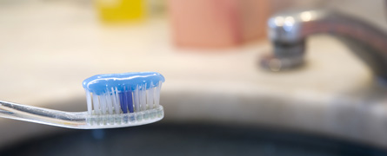
2+2+2+2 och tandtråd
Borsta tänderna 2 gånger per dag, i 2 minuter, med 2 centimeters tandkräm och vänta därefter i minst 2 timmar innan du äter något.
Notes:
Bild 27
Det räcker alldeles utmärkt att borsta tänderna morgon och kväll, om du gör det på rätt sätt:
Tryck ut två centimeter fluortandkräm på tandborsten och borsta i två minuter.
Håll tandborsten snett och borsta mjukt, "gunga" mot tandköttet med små tag.
Tänk på att inte skölja munnen eller dricka något efter tandborstningen. Då sköljer du bort fluoret som behövs för att skydda dina tänder.
Om du borstar hårt med långa rörelser fram och tillbaka kan du nämligen skada tandköttet. Likaså om du använder en för hård tandborste.
Det ska ta cirka två minuter att borsta sig genom hela munnen. Tänk dig en minut för överkäken och en minut för underkäken. Kasta gärna ett öga på klockan medan du borstar.
Använd mjuk tandborste
Din tandborste ska vara mjuk och ha ett ganska litet borsthuvud. Mjuk för att inte skada tänderna och tandköttet, och liten för att komma åt överallt.
För vissa är till och med en liten borste för stor för att nå runt tänderna längst bak i munnen. Då kan du prova med en barntandborste.
Eltandborste
En eltandborste med ett litet borsthuvud är mycket bra. Den kommer åt överallt och kan ta bort smuts till och med bakom den sista kindtanden. En eltandborste tar bort mer plack (bakteriebeläggning) än en vanlig, manuell tandborste. Det finns olika sorters eltandborstar, roterande och soniska. Båda är lika bra.
Tips:
Med ett litet borsthuvud är det inte så lätt att få plats med två centimeter tandkräm. Då kan du först sätta på en centimeter tandkräm, borsta överkäken och sedan fylla på med ytterligare en centimeter till underkäken.
Hur ofta ska man byta tandborste?
För att tandborsten ska fungera som det är tänkt, är det viktigt att den är fräsch. Det är topparna på borsten som gör rent, så byt tandborste när stråna börjar bli böjda, eller minst var tredje månad.
Tandkräm
Tandkrämen du använder till vardags ska innehålla fluor och vara lågslipande. Så länge den är det kan du välja vilken som helst.
Om du har missfärgningar av rökning, te eller kaffe på tänderna finns det särskild tandkräm för det.
Om du har problem med mycket tandsten eller ofta får blåsor i munnen, så finns det specialtandkrämer som kan lindra problemen.
Tandtråd
Tandtråd rekommenderar vi tidigast i tonåren. Hur ofta bör man använda tandtråd? Vi rekommenderar att du använder tandtråd en gång om dagen, gärna på kvällen innan du går och lägger dig. Om du är frisk i munnen kan det räcka med några gånger per vecka.
Blödande tandkött
Har du inte använt tandtråd på länge kan det hända att du blöder lite i munnen när du börjar. Det är ett tydligt tecken på att rengöringen behövs, för då har du tandköttsinflammation.
Två veckors noggrann munhygien brukar räcka för att få bort bakterierna och stoppa blödningarna. Gör de inte det, hör av dig till din tandhygienist eller din tandläkare. Om du är ny kund bokar du en undersökning.
Bilaga
Testa tungtricket
Är dina tänder rena? Känn efter med tungan. Tungan ska glida lätt och tändernas yta ska kännas glatt. Om ytan känns sträv behöver du borsta lite mer.
Tuggummi
Tuggummi kan aldrig ersätta tandborstning. Men tuggummi med xylitol eller karbamid kan påverka syraattackerna så att de blir kortare. Det beror bland annat på att du får mer saliv i munnen när du tuggar. Och saliven är bra på att göra rent. Tuggummit kan också ta med sig en del bakterier och Xylitol stärker tänderna.

Slide 28
Dietist
Specialist på mat-och näringslära
Har viktiga kunskaper som är viktiga för behandling av sjukdomsrelaterad undernäring inom sjukvården.
Har viktiga kunskaper om kost relaterade sjukdomar som diabetes.
Folkhälsa och friskvård är annat viktig kunskap hos dietisten.
Notes:
Bild 28
En dietist är en specialist på mat- och näringslära som arbetar med utredning, behandling och uppföljning av näringsproblem hos patienter inom hälso- och sjukvården och ute i samhället. Idag har dietister blivit en viktig del av vården, dietisternas kunskaper är viktiga för behandling av sjukdomsrelaterad undernäring inom akutsjukvården eller för behandling av långsiktliga närings- och kostrelaterade sjukdomar som diabetes. Folkhälsa och friskvård är ett annat viktigt arbetsområde för dietister. Ökade kunskaper om hur våra matvanor påverkar vår hälsa har lett till ett växande intresse och behov av rådgivning om kost och sjukdomar.
Det är hos dietisten man kan vända sig till om man vill ha råd eller öka kunskaper om mat.

Slide 29
Nästa vecka
Tema:
Tobak
Alkohol
Narkotika

Slide 30

Tack

